Slide 1

UNIDAD DE APRENDIZAJE:
Metodología y Procesos de la planeación Urbana Integral
UNIDAD DE COMPETENCIA:
Conceptos básicos del fenómeno metropolitano y su proceso
MATERIAL DIDÁCTICO:
Material audiovisual (proyectable)
AUTOR: Dra. Adriana Soledad Espinosa Flores
Facultad de Arquitectura y Diseño
OCTUBRE 2017

Slide 2
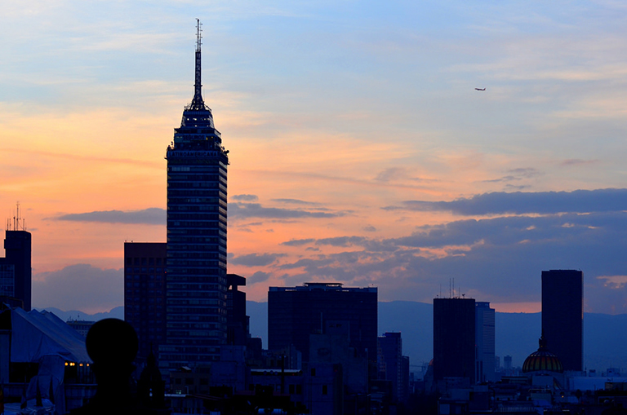
INTRODUCCIÓN:

Slide 3
Objetivos del área curricular o disciplinaria:
Comprender y aplicar el proceso de planeación urbana, con una visión sistémica, que permita diagnosticar y proponer mejoras para los residentes de las ciudades, prevaleciendo el interés de reducir la pobreza y el hambre, considerando en su actuar un estricto apego al respeto a la equidad de género, la diversidad cultural, étnica, religiosa o preferencia sexual y que el profesionista en su ejercicio incida de manera determinante en la mejor calidad de vida de los residentes de las mismas.

Slide 4
Objetivos de la unidad de aprendizaje
Conocer, comprender y aplicar el proceso y método de la Planeación, desde un enfoque sistémico, a las ciudades para su reordenamiento o diseño prospectivo, en pro de la mejor calidad de vida de sus residentes. Aplicando o vigilando el cumplimiento irrestricto del marco jurídico vigente. Utilizando sus conocimientos y competencias adquiridas para la elaboración de una propuesta de un proyecto urbano.

Slide 5
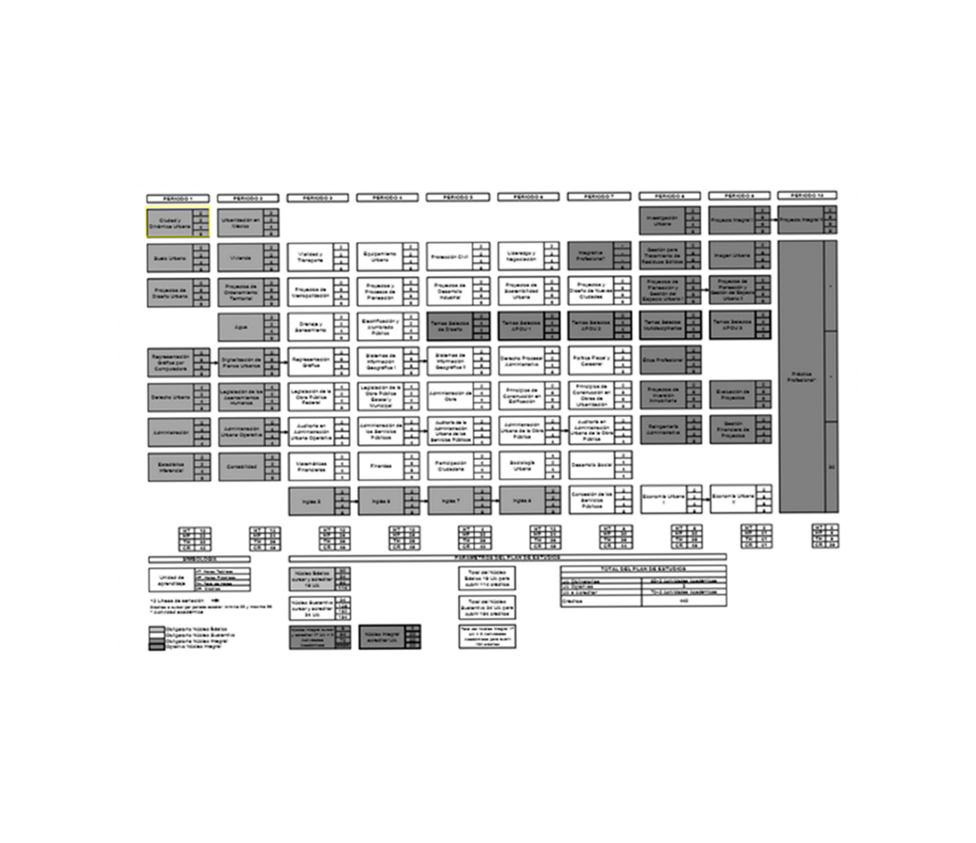
Mapa curricular

Slide 6
VETAJAS Y LIMITACIONES DEL RECURSO DIDÁCTICO:
Las ventajas que ofrece este material es que proporciona tanto al profesor como al alumno un apoyo visual para identificar y entender ejemplos de los diversos elementos de la estructura urbana.
Sus limitaciones estriban en la pericia del docente para utilizar este medio como apoyo a su conocimiento previo sobre el tema.

Slide 7
SUGERENCIAS DE MOMENTO Y USO:
Se sugiere el uso de este material como soporte visual para la primera unidad de competencia donde el alumno conocerá el fenómeno metropolitano en México.

Slide 8
Unidad ll. Proceso general de Planeación y marco normativo
Identificar y comprender las etapas del proceso de planeación y aplicarlo a las ciudades con un enfoque sistémico, integrando las dimensiones estratégicas del desarrollo urbano sostenible: económica, política, social, movilidad, inclusión y acceso a oportunidades urbanas, ambiental y poblacional para intervenir y corregir o diseñar ciudades con calidad de vida para sus residentes y visitantes.

Slide 9
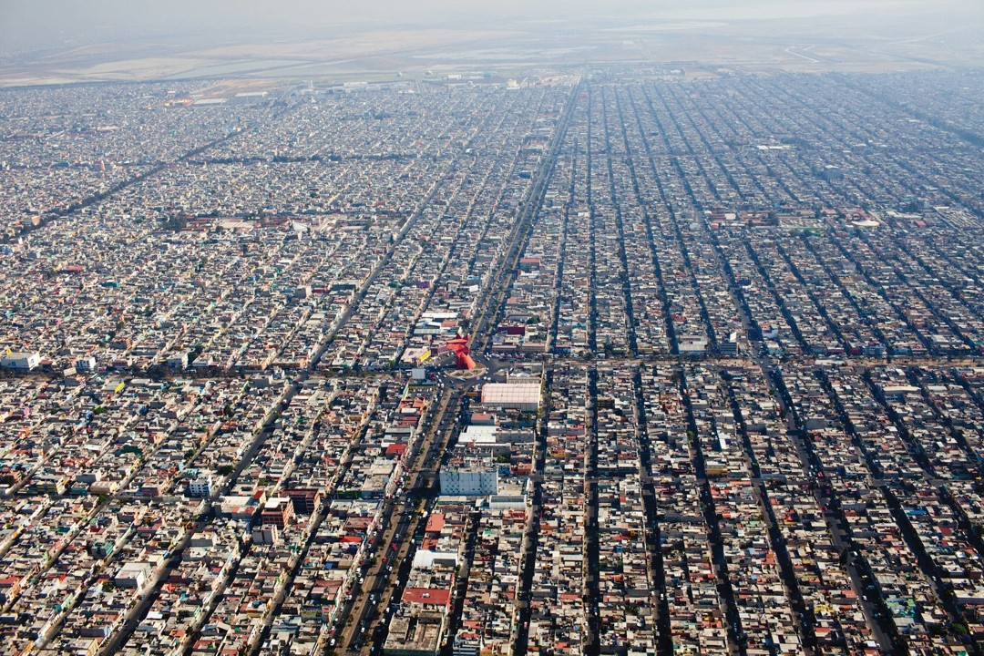
MATERIAL DIDÁCTICO

Slide 10

PROCEDIMIENTO DE APROBACIÓN Y MODIFICACIÓN DE LOS PLANES DE DESARROLLO URBANO

Slide 11
ANTECE-DENTES
DIAGNÓSTICO EDOMEX
PROBLE-MÁTICA
SISTEMA ESTATAL DE PLANEA-CIÓN
PROCESO DE ELABORACIÓN DE PLANES D. U.

Slide 12


.
El ordenamiento territorial de los asentamientos humanos tendrán una orientación estratégica que contribuya a mejorar la calidad de vida de la población, así como a establecer condiciones para la competitividad económica y social de los centros de población.
Art. 5.2 Código Advo. Edo. Méx.

Slide 13
Conceptos básicos
Planes de desarrollo urbano:
Al conjunto de disposiciones jurídicas que planean y regulan el ordenamiento territorial de los asentamientos humanos y el desarrollo urbano de los centros de población.

Slide 14
Centro de Población:
A la localidad considerada como ciudad, villa o pueblo por la Ley Orgánica Municipal del Estado de México, delimitada por la poligonal envolvente de las áreas urbanas y urbanizables que determine el plan de desarrollo urbano respectivo

Slide 15
Desarrollo Urbano:
el proceso de planeación y regulación de la Fundación, Conservación, Mejoramiento y Crecimiento de los Centros de Población.

Slide 16
Ordenamiento Territorial de los Asentamientos Humanos:
el ordenamiento territorial es una política pública que tiene como objeto la ocupación y utilización racional del territorio como base espacial de las estrategias de desarrollo socioeconómico y la preservación ambiental

Slide 17


.

Slide 18
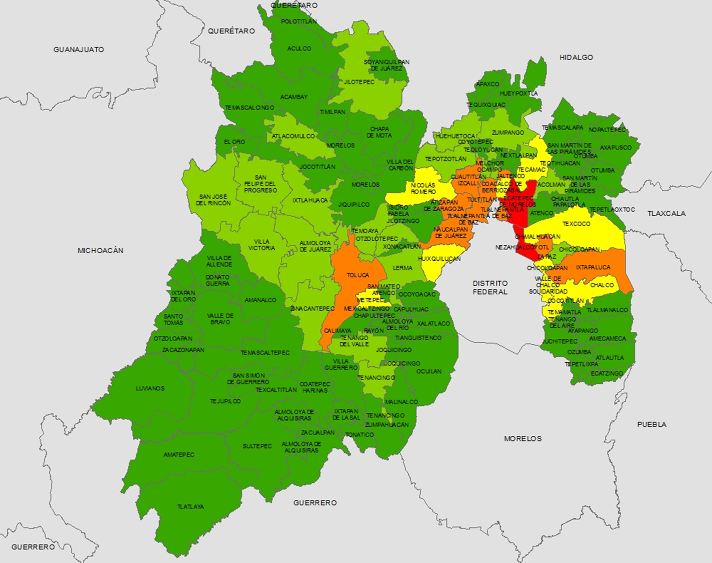

Slide 19
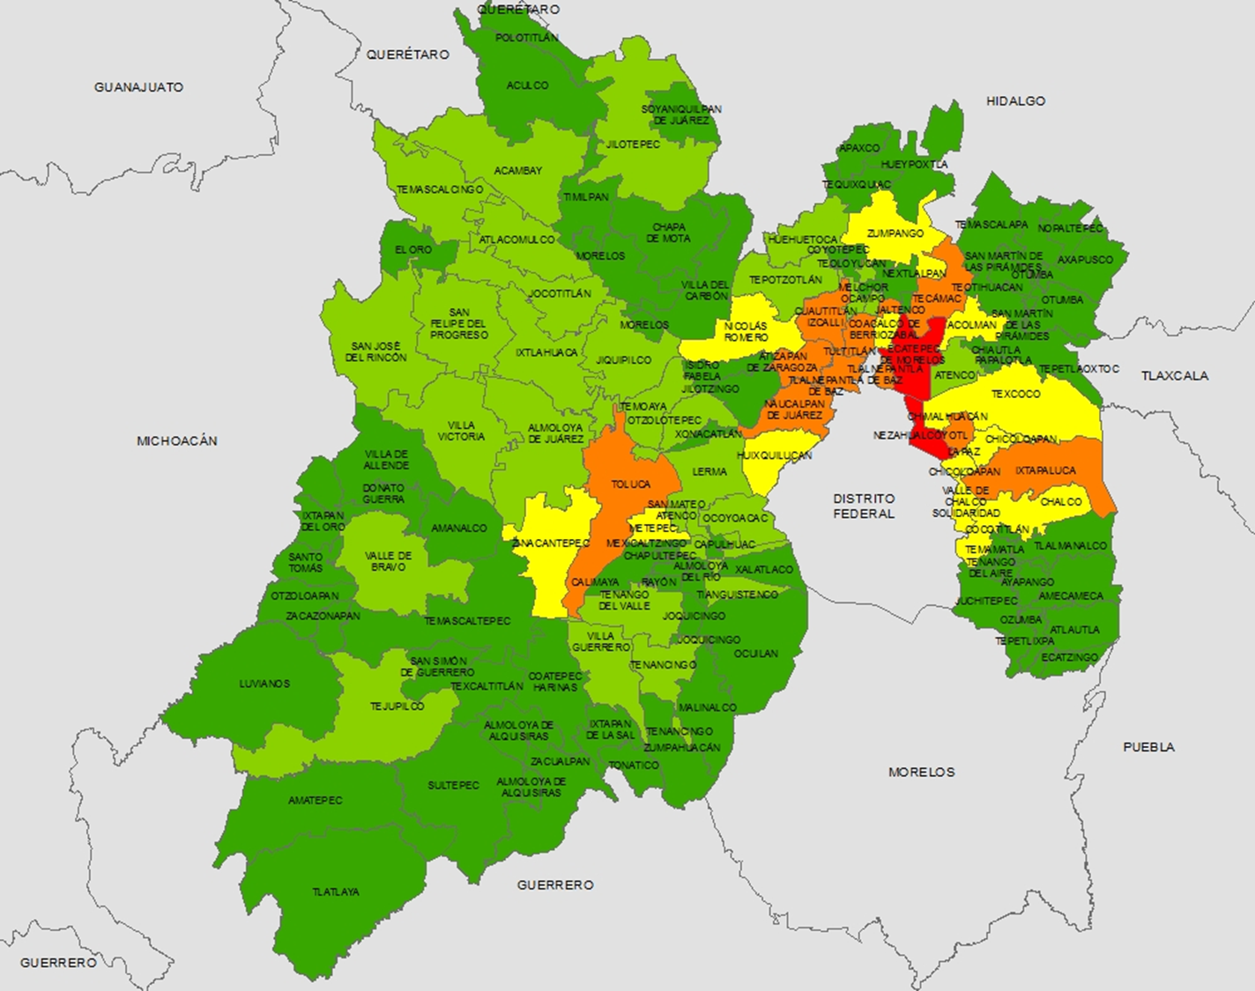

Slide 20
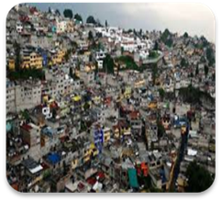
.
Modelo de crecimiento urbano de las ciudades en México: disperso, desordenado e insustentable.
En los últimos 30 años la población de las ciudades se duplicó, mientras que las áreas urbanas se expandieron 8 veces.
PROBLEMÁTICA
(SEDESOL, 2012).

Slide 21
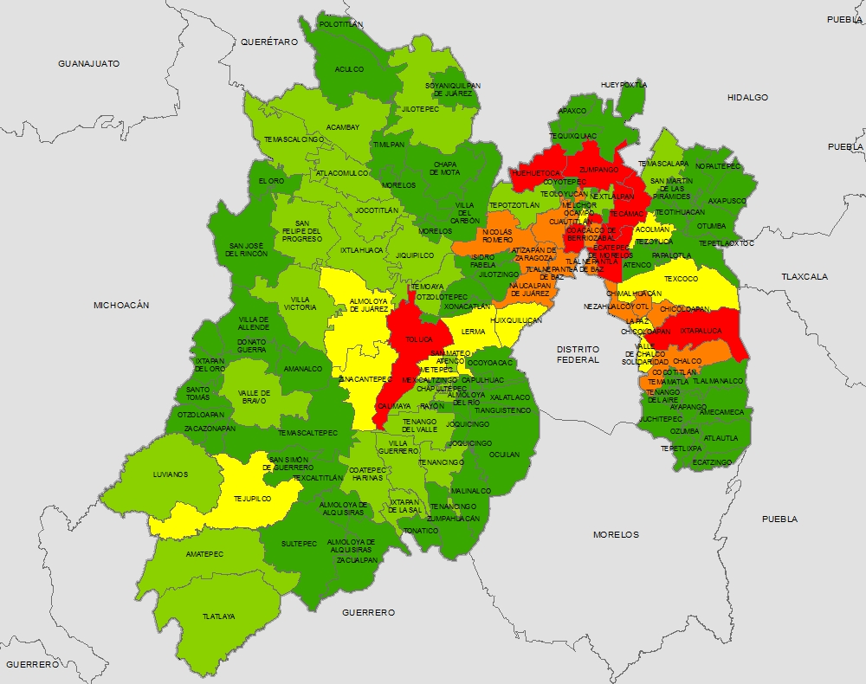
VIVIENDA PARTICULAR DESHABITADA 2010
86 - 1401
1401 - 3835
3835 - 7224
7224 - 20297
20297 - 41286

Slide 22
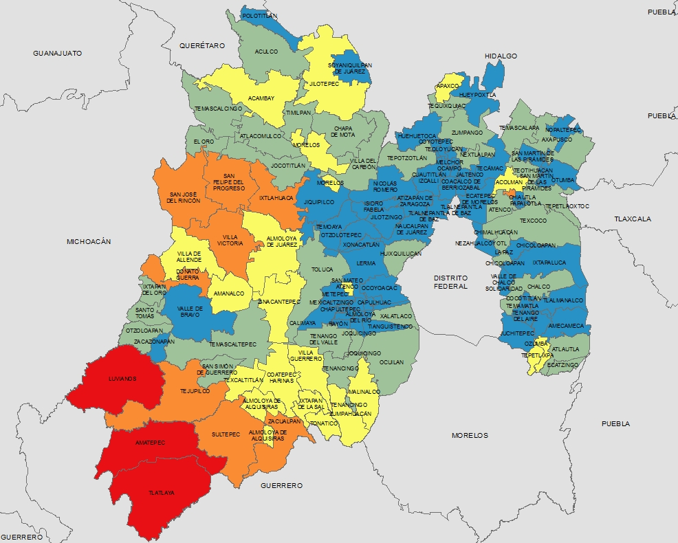
COBERTURA AGUA ENTUBADA

Slide 23
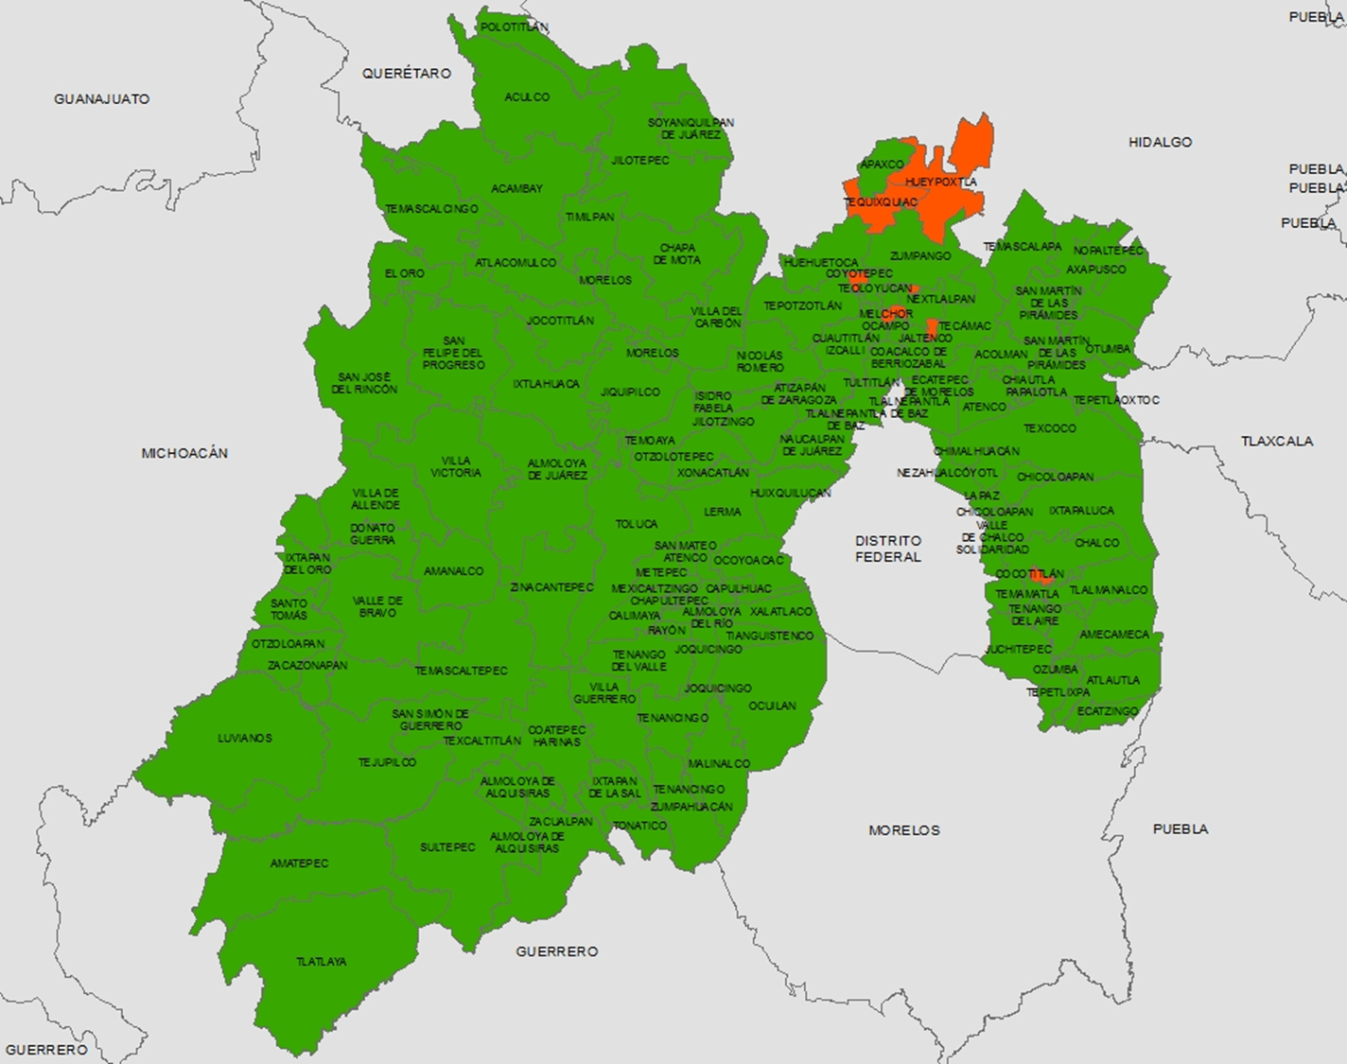
MUNICIPIOS CON PMDU
SIN PLAN
CON PLAN

Slide 24


.
PLANES DE COMPETENCIA ESTATAL
I. Plan Estatal de Desarrollo Urbano.
II. Planes regionales de desarrollo urbano.
III. Planes parciales de desarrollo urbano:
  A). De cobertura subregional.
  ARTÍCULO 18 L.Q. C. A. E.M.

Slide 25
PLANES DE DESARROLLO URBANO DE COMPETENCIA MUNICIPAL
I. Plan Municipal de Desarrollo Urbano.
II. Planes parciales de desarrollo urbano:
A) Intraurbanos.
B) De incorporación territorial.

Slide 26
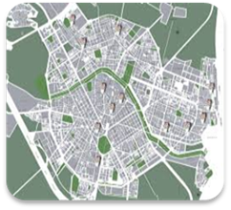
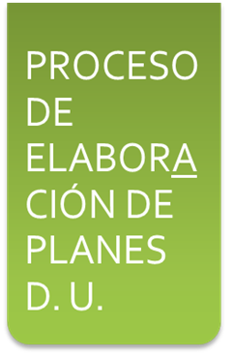
.
I. Ser congruentes con el Plan Estatal de Desarrollo Urbano, con el plan regional de desarrollo urbano correspondiente y tratándose de los parciales, con el respectivo Plan Municipal de Desarrollo Urbano.
II. Establecer su base en un planteamiento de desarrollo urbano sustentable, estratégico y multisectorial.
III. Considerar en su planteamiento lo propuesto en los planes de desarrollo urbano de los municipios limítrofes.

Slide 27
CONTENIDO DE LOS PLANES
Introducción.
II. Propósitos y alcances del plan:
  A) Finalidad del plan.
  B) Evaluación del plan vigente en su caso.
  C) Los límites territoriales del municipio México
III. Marco jurídico.
IV. Congruencia con otros niveles de planea
  A) Nacionales.
  B) Estatales.
V. Diagnóstico:
  A) Aspectos físicos.
  B) Aspectos sociales.
  C) Aspectos económicos.
  D) Aspectos territoriales.
  E) Aspectos urbanos e imagen urbana.
  F) Aspectos sectoriales.
VI. Síntesis del diagnóstico (Análisis territorial FODA)

Slide 28
VII. Pronóstico:
  A) Escenario tendencial.
  B) Escenario programático.
VIII. Objetivos:
  A) De ordenamiento territorial.
  B) De ordenamiento urbano e imagen urbana.
  C) De ordenamiento sectorial.
IX. Políticas:
X. Estrategias:
  A) De ordenamiento territorial
  B) De ordenamiento urbano
  C) De ordenamiento sectorial
XI. Programas y proyectos estratégicos:
  A) De ordenamiento territorial.
  B) De ordenamiento urbano e imagen urbana.
  C) De ordenamiento sectorial.
XII. Instrumentos:
  A) De inducción y fomento.
  B) De regulación.
  C) De organización y coordinación.
  D) Financieros.
  E) De operación, seguimiento y evaluación.
XIII. Anexo gráfico y cartográfico

Slide 29
PROCEDIMIENTO DE APROBACIÓN O MODIFICACIÓN DE LOS PLANES DE DESARROLLO URBANO
I. La unidad administrativa municipal encargada del desarrollo urbano, formulará el proyecto del plan o su modificación, con la participación que corresponda de las instituciones gubernamentales estatales.

Slide 30
II. Previo a la consulta pública, la autoridad municipal someterá a la Secretaría el proyecto de plan o su modificación, para que de considerarlo necesario sea presentado ante la Comisión, constituida en foro técnico de análisis y consulta, a efecto de recabar, en su caso, las observaciones de sus integrantes, que a su vez las hará llegar a la autoridad municipal, para su
valoración e integración al proyecto.

Slide 31
COMISIÓN ESTATAL DE DESARROLLO URBANO Y VIVIENDA
I. Titular de la Secretaría, y Secretario Técnico.
II. Los titulares de las instancias gubernamentales siguientes:
  a) Secretaría General de Gobierno.
  b) Secretaría de Desarrollo Agropecuario.
  c) Secretaría de Infraestructura.
  d) Secretaría de Movilidad.
  e) Secretaría del Medio Ambiente.

Slide 32
III. El proyecto del plan o su modificación respectiva estará disponible al público, durante un mes, durante dicho plazo la autoridad municipal organizará al menos dos audiencias públicas en las que expondrá el proyecto del plan para recabar la opinión de los ciudadanos.

Slide 33
IV. Integrado el proyecto definitivo del plan o su modificación, el presidente municipal, solicitará a la Secretaría el dictamen de congruencia del proyecto, anexando la documentación que acredite la consulta pública.
V. Cumplidas las anteriores formalidades y emitido el dictamen de congruencia por la Secretaría, el ayuntamiento respectivo dentro de los diez días siguientes, aprobará el plan en sesión de Cabildo.

Slide 34
VIII. Una vez aprobado el plan o su modificación, lo remitirá en dos tantos, así como el acta de cabildo de su aprobación y todos sus antecedentes y anexos gráficos, a la Secretaría para el trámite de su publicación en el periódico oficial “Gaceta del Gobierno” su inscripción en el Instituto de la Función Registral del Estado de México, y la remisión al Sistema Estatal.

Slide 35
BIBLIOGRAFÍA
INEGI (2011). Censo de Población y Vivienda 2010, INEGI, México
INEGI (2016). Encuesta Intercensal 2015, INEGI, México
Poder Ejecutivo del Estado de México (2016). Reglamento del Libro Quinto del Código Administrativo del Estado de México, Periódico Gaceta del Gobierno, 28 de julio de 2016

Slide 36
Poder Ejecutivo del Estado de México (2011). Libro quinto del ordenamiento territorial de los asentamientos humanos y del desarrollo urbano de los centros de población, Periódico Gaceta del Gobierno, 1 de septiembre de 2011

